Slide 1
Mesh 비교 해석 보고서
학교명 : 청주대학교
학과 : 무인항공기학과
이름 : 이민호
학번 : 2021010617

Slide 2
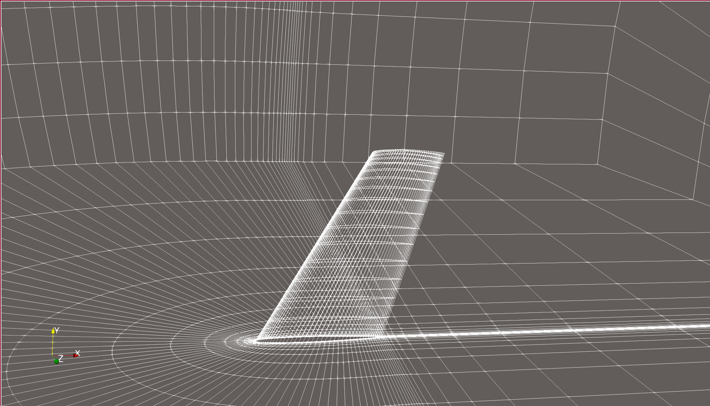
Hexa 격자

Slide 3
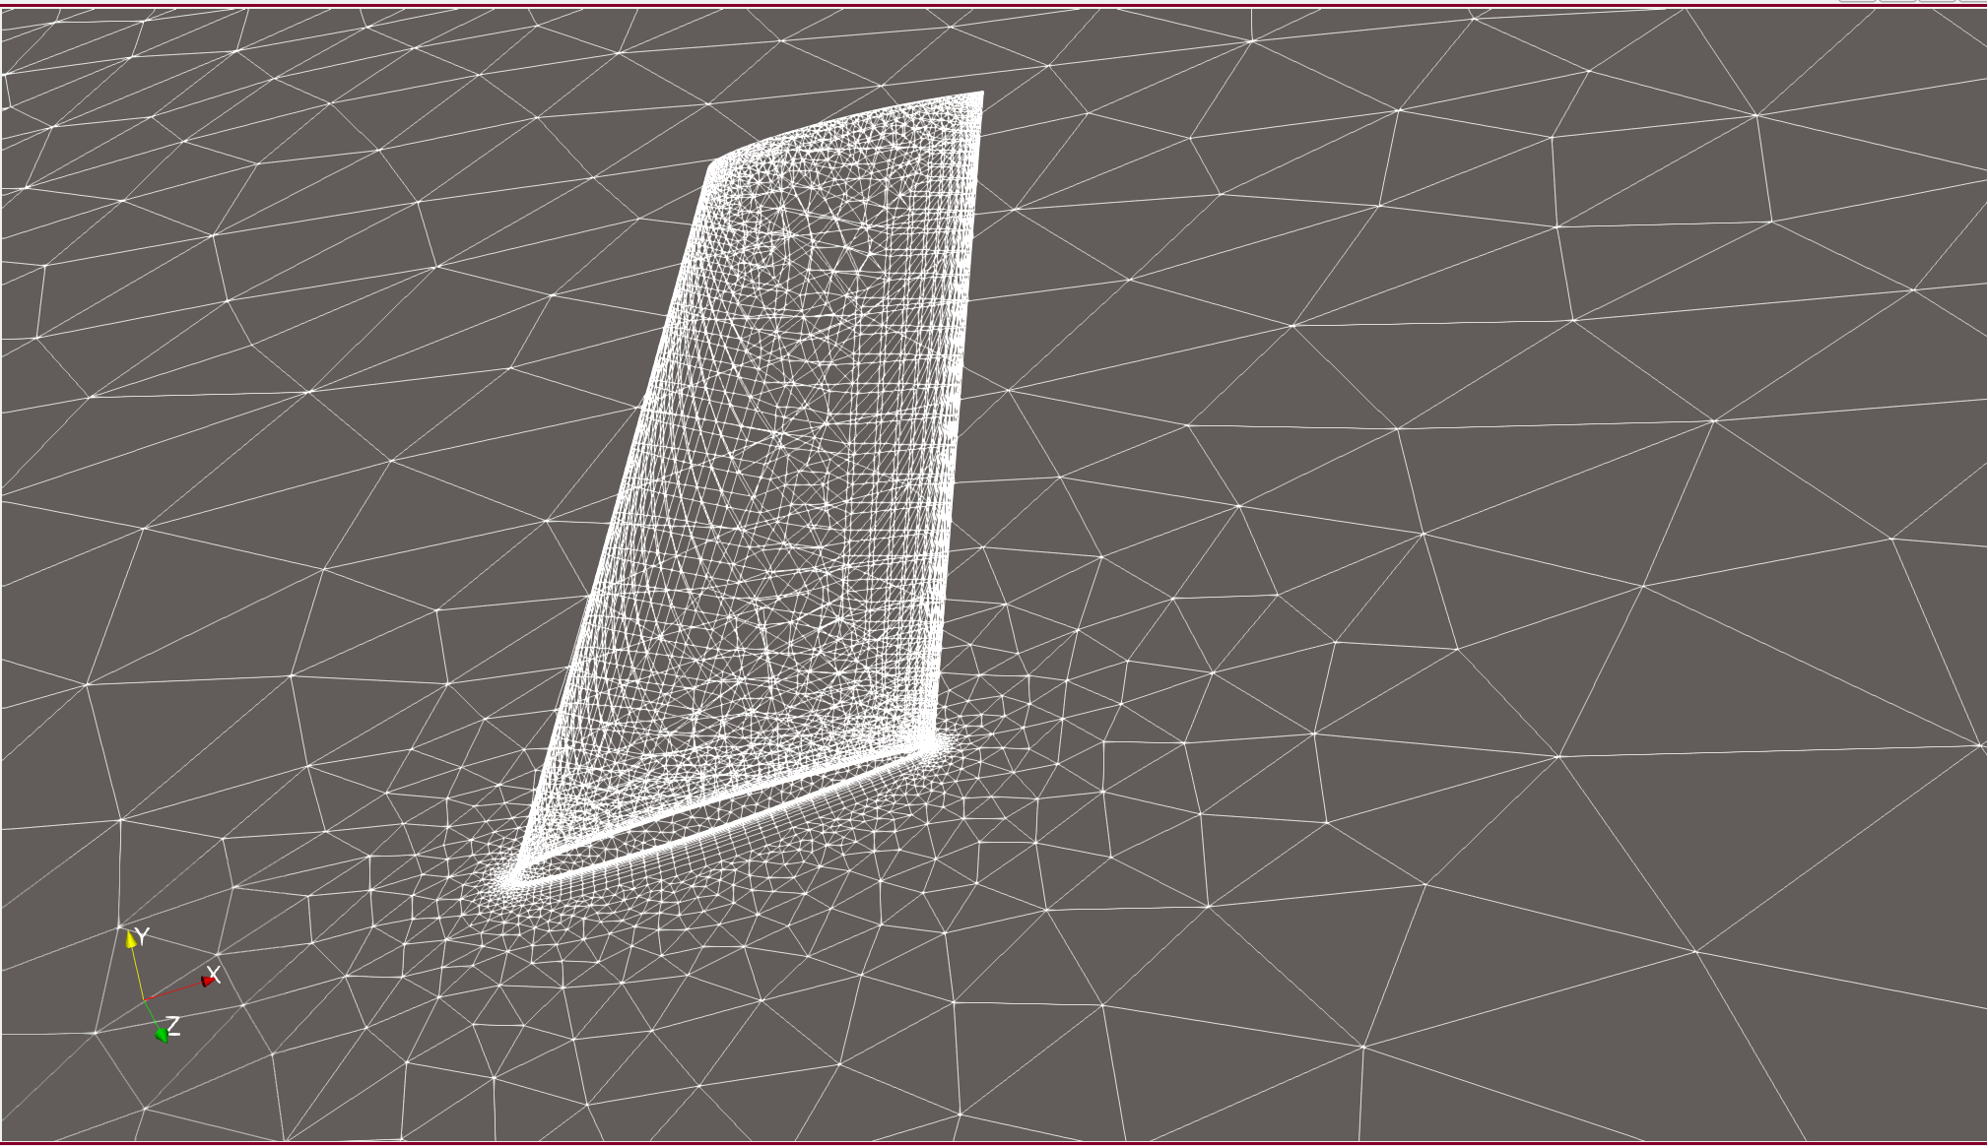
100K 격자

Slide 4
두 격자 비교
Hexa vs 100K 격자 비교
• 구조: Structured vs Unstructured
• 안정성: 높음 vs 중간

Slide 5
결론
해석 목적에 따라 격자 선택 가능
• Hexa: 정확도와 안정성 우선
• 100K: 빠른 격자 생성 및 실용성

